Slide 1
Úvod do relačních databází
Ondřej Pacner, 9.3. 2023

Slide 2

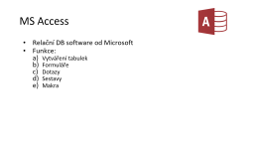



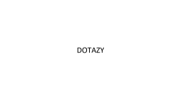
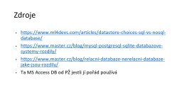



Slide 3
DATABÁZE

Slide 4
Databáze
Strukturované soubory informací
Pro přístup k informacím se používají dotazy
Uloženy na disku, síťovém úložišti nebo cloudu
Důležitý nástroj pro většinu organizací
Užití:
Správa údajů zákazníků
Fakturace
Zásobování
Řízení projektů
A jiné

Slide 5
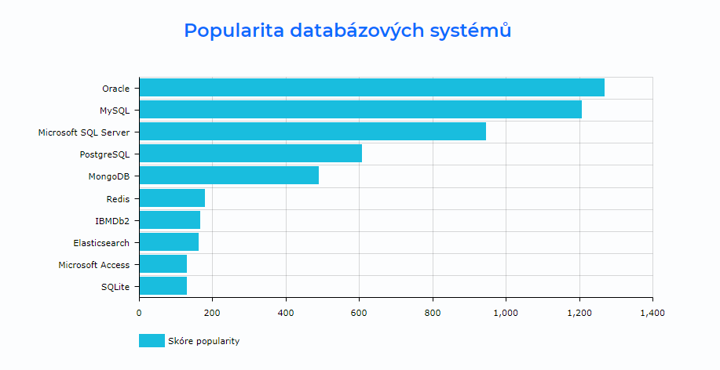

Slide 6
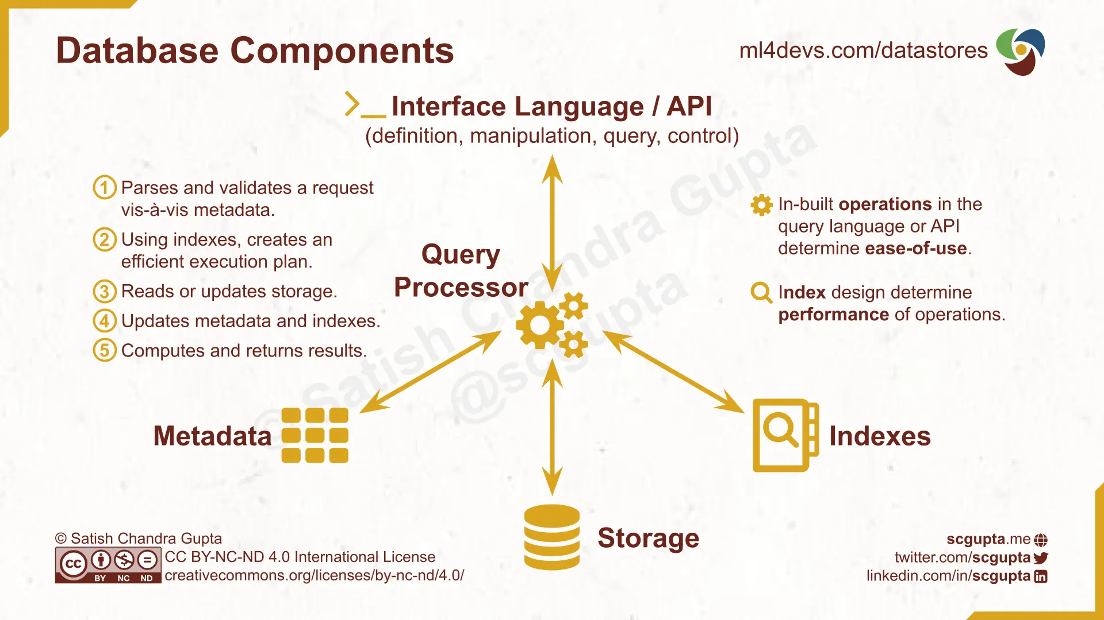

Slide 7
Relační a NoSQL databáze
Relační DB
NoSQL DB
Používají SQL pro manipulaci s daty.
Mají pevný datový model s předem definovanými strukturami a vazbami mezi tabulkami.
Podporují referenční integritu a zajišťují konzistenci dat.
Mají schopnost práce s transakcemi, což umožňuje zaručit atomickou a konzistentní změnu dat.
Jsou obvykle vhodné pro aplikace, které mají definované a strukturované datové schéma.
Používají specifické jazyky nebo API pro manipulaci s daty.
Mají flexibilní datový model, který umožňuje ukládat nestrukturovaná nebo polostrukturovaná data bez předem definovaných schémat.
Obvykle nemají referenční integritu a konzistenci dat zajišťují až v aplikaci.
Můžou pracovat s velkými objemy dat a paralelně zpracovávat dotazy.
Jsou obvykle vhodné pro aplikace, které pracují s nestrukturovanými daty nebo mají velké množství dat.

Slide 8
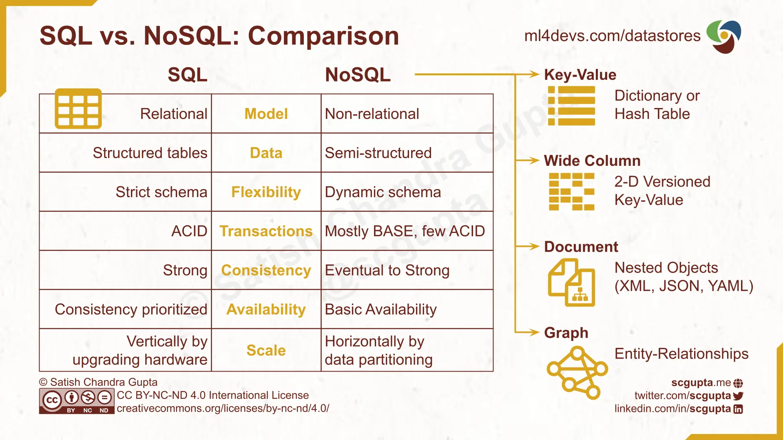

Slide 9
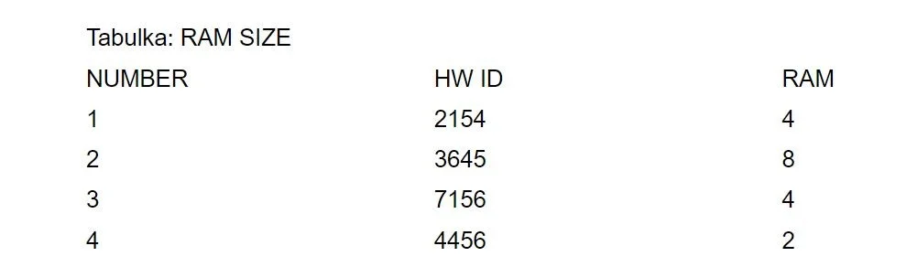
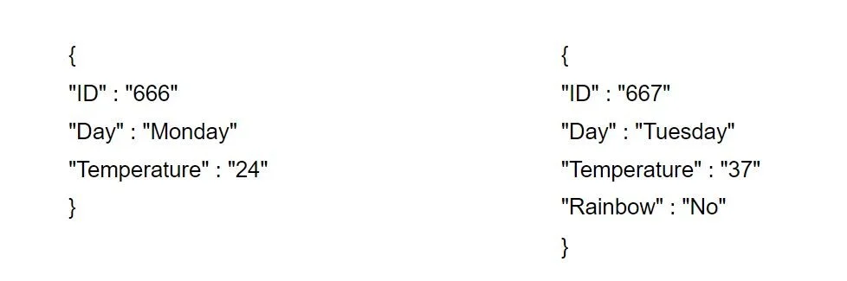
Relační a NoSQL databáze

Slide 10

MS Access
Relační DB software od Microsoft
Funkce:
Vytváření tabulek
Formuláře
Dotazy
Sestavy
Makra

Slide 11
TABULKY

Slide 12
Tabulky
Obsahují řádky a sloupce
Každý řádek představuje 1 záznam
Každý sloupec představuje 1 vlastnost záznamu – definujeme datový typ a další vlastnosti
Má jednoznačný název
Může mít primární klíč (sloupec/ce) – identifikace záznamů
Slouží k ukládání dat + třídění, filtrování a manipulaci dat

Slide 13
Datové typy
INTEGER: datový typ pro celá čísla.
FLOAT/DOUBLE: datový typ pro čísla s pohyblivou desetinnou čárkou.
CHAR: datový typ pro řetězce s pevnou délkou.
VARCHAR: datový typ pro řetězce s proměnnou délkou.
BOOLEAN: datový typ pro logické hodnoty (true/false).
DATE: datový typ pro datumy.
TIME: datový typ pro časy.
TIMESTAMP: datový typ pro datumy a časy.
BLOB: datový typ pro binární data, jako jsou obrázky nebo zvukové soubory.

Slide 14
Tabulky v MS Access

Slide 15
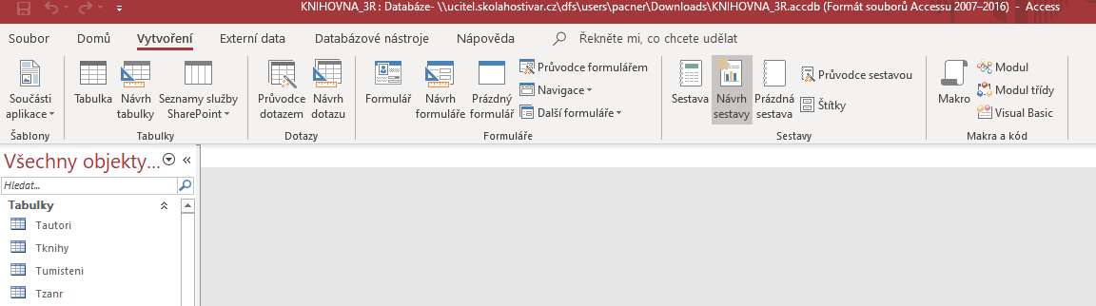
Vytvoření tabulky

Slide 16
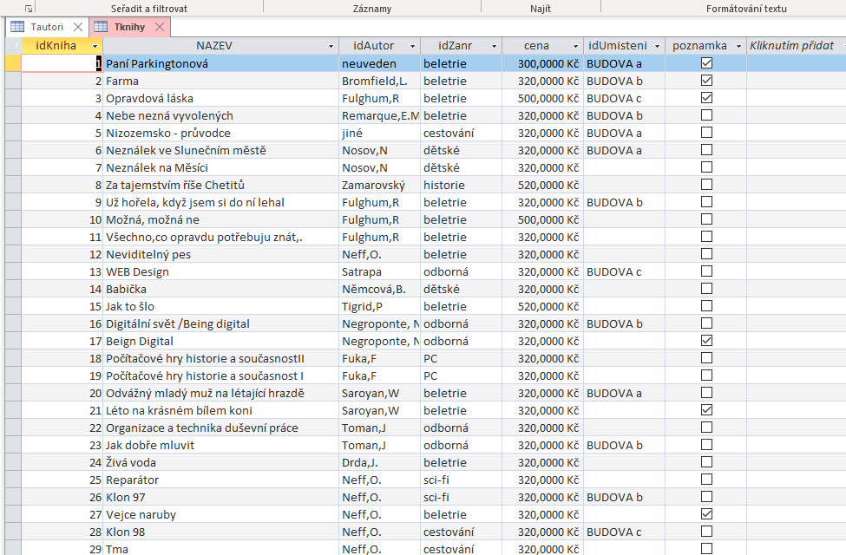
Datový list tabulky
Výpis údajů

Slide 17
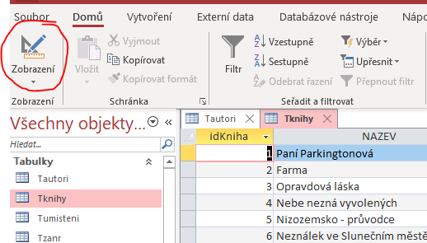
Návrhové zobrazení
Zde měníme vlastnosti sloupců

Slide 18
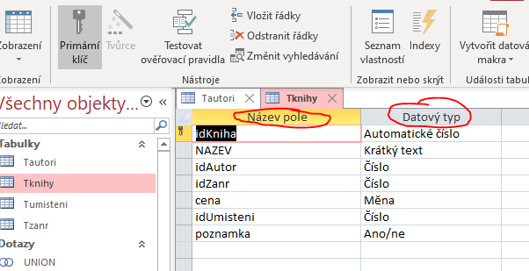
Pole a datové typy
Názvy bez diakritiky a mezer
Datové typy!

Slide 19
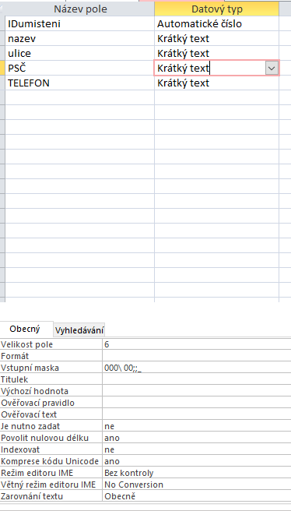
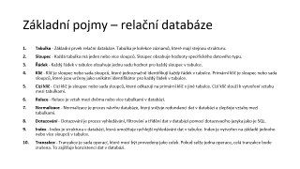
Vlastnosti datových typů
Liší se dle typu:
Velikost pole: počet znaků
Vstupní maska: tvar zápisu
Je nutno zadat: doplnit jinak nelze nový řádek
Indexovat: omezení duplicit

Slide 20
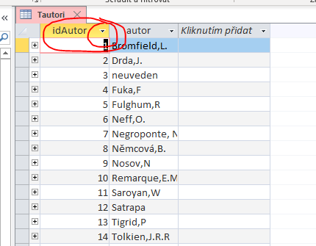
Filtrování dat

Slide 21
DOTAZY

Slide 22
Dotazy
Způsob, jak získat z DB specifická data
Napsány v SQL
Základní typy:
Dotazy SELECT - získávají data z tabulky nebo více tabulek.
Dotazy INSERT - umožňují vkládat nová data do tabulky.
Dotazy UPDATE - umožňují aktualizovat existující data v tabulce.
Dotazy DELETE - umožňují odstranit data z tabulky.
Dotazy JOIN - umožňují spojovat data z více tabulek podle společného klíče.

Slide 23
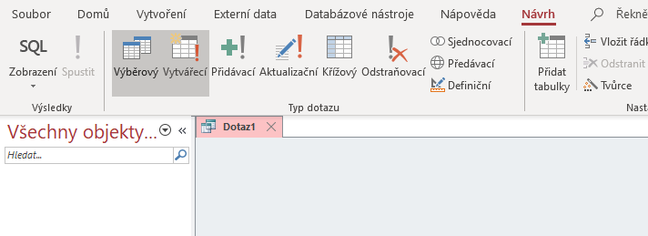
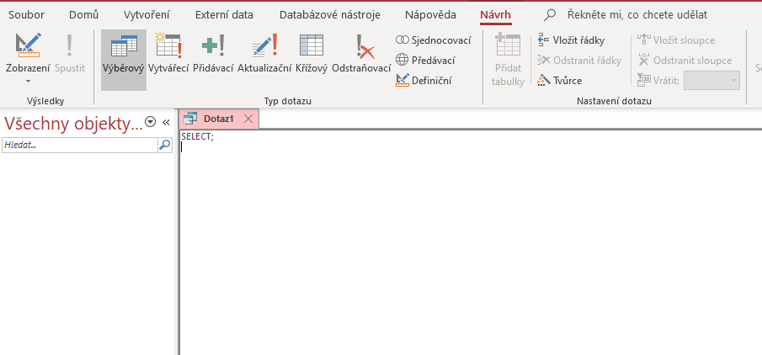
Dotazy v MS Access
Lze je tvořit přes GUI nebo kódem SQL
V obou případech vznikne kód SQL

Slide 24
Formuláře v MS Access
FUJ

Slide 25
Sestavy v MS Access

Slide 26
Makra v MS Access

Slide 27
RELACE

Slide 28
Co to je?
v aplikaci Access pomáhá při kombinování dat ze dvou různých tabulek.
Každou relaci tvoří pole ve dvou tabulkách s odpovídajícími daty.
Například můžete mít v tabulce Produkty a v tabulce PodrobnostiObjednávek pole IDProduktu. Každý záznam v tabulce PodrobnostiObjednávek má pole IDProduktu, které odpovídá některému ze záznamů v poli IDProduktu v tabulce Produkty.

Slide 29
Funkce
relace umožní Accessu určit, které záznamy z obou tabulek sloučit v sadě výsledků.
Relace může také zabránit ztrátě dat, protože pomáhá provádět jejich synchronizaci a předcházet jejich odstranění.
Tomuto principu se říká referenční integrita.

Slide 30
Typy relací
1:1 - jeden zaměstnanec má jedno ID
1:N - jeden zákazník může mít více objednávek
M:N – Jedna objednávka může obsahovat více výrobků a jeden výrobek se může objevit ve více objednávkách

Slide 31
Význam hodnot v typech relací
1 = unikátní hodnota (primární klíč); např. ID
N = více hodnot/použití hodnoty; např.: titul
M = N

Slide 32
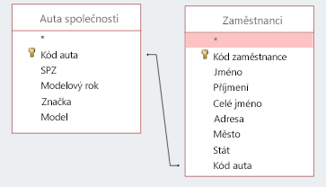
Relace 1:1 - ukázka

Slide 33
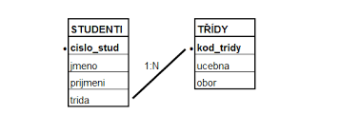
Relace 1:N - ukázka

Slide 34
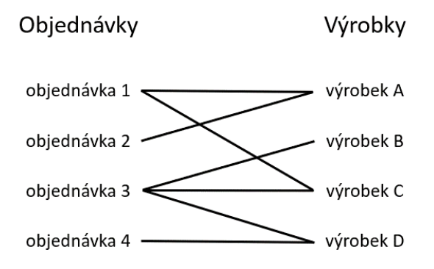
Relace M:N - ukázka

Slide 35
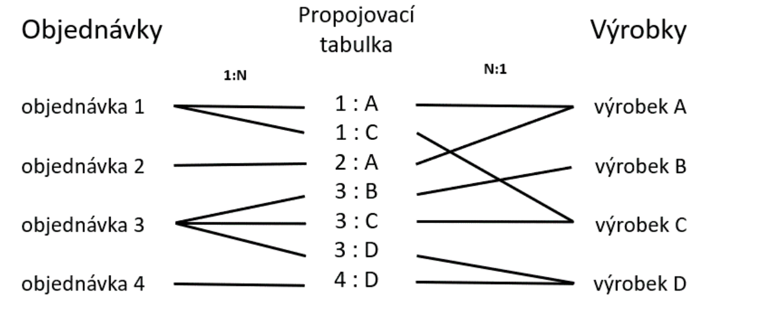

Slide 36
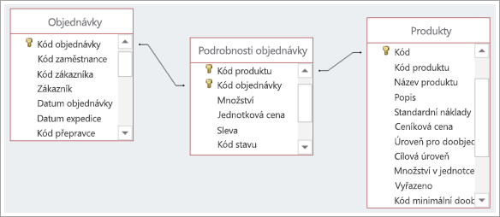

Slide 37
ÚVOD DO RELAČNÍCH DATABÁZÍ - SQL

Slide 38
Základní pojmy – relační databáze
Tabulka - Základní prvek relační databáze. Tabulka je kolekce záznamů, které mají stejnou strukturu.
Sloupec - Každá tabulka má jeden nebo více sloupců. Sloupec obsahuje hodnoty specifického datového typu.
Řádek - Každý řádek v tabulce obsahuje jednu sadu hodnot pro každý sloupec v tabulce.
Klíč - Klíč je sloupec nebo sada sloupců, které jednoznačně identifikují každý řádek v tabulce. Primární klíč je sloupec nebo sada sloupců, které jsou určeny jako unikátní identifikátor pro každý řádek v tabulce.
Cizí klíč - Cizí klíč je sloupec nebo sada sloupců, které odkazují na primární klíč v jiné tabulce. Cizí klíč slouží k vytvoření vztahu mezi tabulkami.
Relace - Relace je vztah mezi dvěma nebo více tabulkami v databázi.
Normalizace - Normalizace je proces návrhu databáze, který snižuje redundanci dat v databázi a zlepšuje vztahy mezi tabulkami.
Dotazování - Dotazování je proces vyhledávání, filtrování a třídění dat v databázi pomocí dotazovacího jazyka jako je SQL.
Index - Index je struktura v databázi, která umožňuje rychlejší vyhledávání dat v tabulce. Index je vytvořen na základě jednoho nebo více sloupců v tabulce.
Tranzakce - Tranzakce je sada operací, které musí být provedeny jako celek. Pokud selže jedna operace, celá tranzakce bude zrušena. To zajišťuje konzistenci dat v databázi.

Slide 39
Úvod do jazyka SQL
SQL (Structured Query Language) = programovací jazyk pro práci s databázemi
Slouží k: úpravě, vytváření a dotazování dat v DB
Má několik variant: MySQL, PostgreSQL, Oracle, Microsoft SQL Server, MariaDB

Slide 40
Základní příkazy jazyka SQL
SELECT – používá se k získání dat z tabulky nebo tabulek v databázi.
INSERT - používá se k vkládání nových řádků do tabulky v databázi.
UPDATE – používá se k aktualizaci existujících řádků v tabulce v databázi.
DELETE – používá se k odstranění řádků z tabulky v databázi.
CREATE – používá se k vytvoření nové tabulky, indexu nebo jiného objektu v databázi.
ALTER - používá se k úpravě existujících objektů v databázi, jako jsou tabulky, sloupce nebo indexy.
DROP - používá se k odstranění objektů z databáze, jako jsou tabulky, indexy nebo celá databáze.
Notes:
Příkaz SELECT může být použit s různými klauzulemi, jako je WHERE, GROUP BY, HAVING a ORDER BY, které umožňují filtrování, řazení a seskupování dat.

Slide 41
Syntaxe SQL
Deklarativní přístup => Co se má stát
Základní prvky syntaxe:
SELECT jmeno, prijmeni FROM Tzamestnanci;
SELECT * FROM Tzakaznik WHERE mesto = 'Praha';

Slide 42
Symbol *
Představuje „vše“
Můžeme jej pokládat i za doplň
V této podobě: SELECT * FROM Tzakaznik nám symbol vybere všechny sloupce z tabulky Tzakaznik
V této podobě SELECT jmeno FROM Tzakaznik WHERE jmeno=‘A*‘ nám vyleze seznam jmen z Tzakaznik, kde je první písmeno jména písmeno A
*a – na konci txt je a | A* - na začátku je a | *a* - obsahuje písmeno a
a*z – na začátku a, na konci z | *a*z* - obsahuje A a Z po sobě | * - cokoliv

Slide 43
Logické operátory
AND – a zároveň
OR - nebo
SELECT * FROM Tzakaznik WHERE vek > 25 AND (mesto = 'Praha' OR mesto = 'Brno‘);
Výstupem je: Zobraz/Vyber všechny sloupce z tabulky Tzakaznik kde se nachází osoby s věkem vyšším než 25 let a jsou z Prahy nebo Brna.

Slide 44
Čtení SQL - 1
SELECT jmeno, prijmeni FROM Tzakaznik WHERE vek > 45;
DELETE * FROM Tzakaznik WHERE vek < 18 AND pohlavi=’muž’;
SELECT * FROM Tzakaznik WHERE ID>100 AND ID<500;
SELECT id FROM Tzakaznik WHERE barva=’růžová’ AND vek>30 OR pohlavi=’žena’ AND barva=’modrá’
SELECT * FROM Tzakaznik WHERE vek>45 ORDER BY vek ASC
DELETE id FROM Tzakaznik WHERE id =120; - id je nutno zadat
Notes:
Cvičení na výstupy

Slide 45
Psaní SQL v MS Access
Samotné tabulky jej nemají – uchovávají pouze data
Přes dotazy => Příkaz

Slide 46
MS Access – dotaz/query
Návrhové zobrazení generuje SQL kod
Občas může dojít k menší chybě MS Access – dotaz na SQL a zpět

Slide 47
Postup v MS Access
Otevřu dotazovací nástroje
Vyberu SQL pohled
Zapíšu dotaz: SELECT * FROM Tzakaznik;
Spustím dotaz -> Profit

Slide 48
PŘÍKAZY A KLAUZULE V SQL

Slide 49
1. SELECT, FROM, WHERE - ZAČÁTEČNÍK

Slide 50
Příkaz SELECT
=> ukaž mi/vyber
Může sloužit i jako klauzule …WHERE cena > (SELECT AVG(cena) FROM Tprodukt)
Slouží k výběru konkrétních sloupců
Užívá se s funkcemi jako AVG, COUNT, SUM, atd.
Používá se s operátory LIKE, IN, BETWEEN

Slide 51
Klauzule FROM
Slouží k určení tabulky nebo pohledu = odkud se berou data
Při kombinaci s JOIN lze pracovat s více tabulkami najednou
SELECT * FROM Tzakaznik;
DELETE * FROM Tchyba;
SELECT jmeno, prijmeni FROM Tzakaznik;

Slide 52
Klauzule WHERE
Filtrování dat podle kritéria
Použití operátorů jako je =, <>, >, <, >=, <= a AND/OR
SELECT * FROM Tzakaznik WHERE vek > 25 AND (mesto = 'Praha' OR mesto = 'Brno‘);
Výstupem je: Zobraz/Vyber všechny sloupce z tabulky Tzakaznik kde se nachází osoby s věkem vyšším než 25 let a jsou z Prahy nebo Brna.

Slide 53
2. SELECT, FROM, WHERE - POKROČILÉ

Slide 54
SELECT s funkcemi
Poskytují souhrnné informace
AVG – průměr/average
COUNT – počet
SUM – suma
MIN – nejnižší číslo/hodnota
MAX – nejvyšší číslo/hodnota
SELECT MAX(id) FROM Tzakaznik;
Výstupem je: Zobraz/Vyber nejvyšší id z Tzakaznik

Slide 55
SELECT s operátory
Výběr řádků splňující kritéria
LIKE – hledání řetězců obsahující vzor nebo řetězec (užití % nebo _)
IN – vyhledávání hodnot, i více najednou
BETWEEN – rozsah od do
SELECT jmeno FROM Tzakaznik WHERE jmeno LIKE 'petr‘;
SELECT * FROM Tprodukt WHERE kategorie IN ('Elektronika', 'Oblečení', 'Obuv‘);
SELECT * FROM Tprodukt WHERE cena BETWEEN 1000 AND 2000;
Notes:
% a _ slouží jako zástupné znaky

Slide 56
Alias pro sloupce
Můžeme přiřadit sloupcům alias, aby mohli mít další název
Lepší čitelnost při výstupu
SELECT AVG(cena) AS prumer_cena FROM Tprodukt;
Výstupem je: Zobraz/Vyber průměrnou cenu z Tprodukt, jako sloupec prumer_cena

Slide 57
Řazení výsledků
Pomocí klauzule ORDER BY s hodnotou ASC nebo DESC
SELECT * FROM Tzakaznik WHERE vek>45 ORDER BY vek ASC
Výstupem je: Zobraz/Vyber všechny sloupce z Tzakaznik, kde je věk vyšší než 45 a seřaď záznamy vzestupně dle věku

Slide 58
Seskupení řádků
Pomocí klauzule GROUP BY lze seskupit řádky tabulky
Všechny sloupce ovlivněné musí být v SELECT
SELECT zeme, COUNT(*) as pocet, AVG(prumer_objednavek) as prumer_objednavky
FROM Tobjednavka
GROUP BY zeme;
Výstupem je: Zobraz seskupené státy s počtem objednávek v zemi a průměrným výnosem

Slide 59
Čtení SQL - 2
SELECT id, jmeno, prijmeni FROM Tzakaznik WHERE cena BETWEEN 1000 AND 5000;
SELECT MAX(cena) AS nejvyšší_cena FROM Tprodukt;
SELECT COUNT(id) AS počet_id FROM Tprodukt;
SELECT TOP 3 * FROM Tprodukt ORDER BY cena DESC;

Slide 60
Klauzule FROM s více tabulkami
Musí se specifikovat jak jsou tyto tabulky propojeny -> JOIN operace
Máme tyto druhy:
INNER JOIN
OUTER JOIN
LEFT JOIN
RIGHT JOIN
UNION

Slide 61
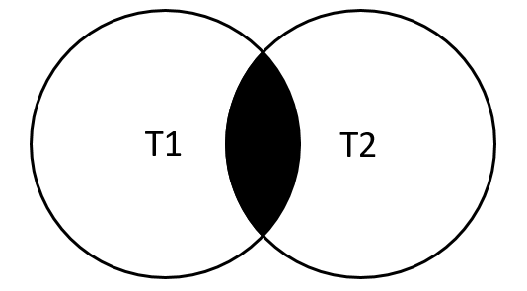
INNER JOIN
Průnik/shoda v daných sloupcích
Výsledkem je nová tabulka s řádky 1. a 2. tabulky, které splňují podmínky spojení
Syntaxe je složená ze dvou SELECT: FROM a JOIN
SELECT *
FROM Tzamestnanec
INNER JOIN Tpojistovna
ON Tzamestnanec.pojistovna = Tpojistovna.zkratka;

Slide 62
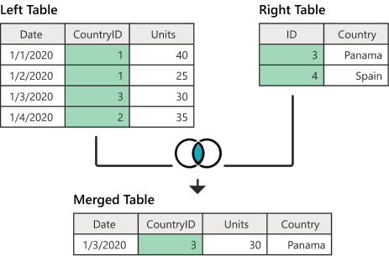

Slide 63
OUTER JOIN

Slide 64
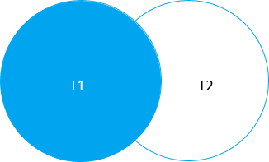
LEFT JOIN
Průnik/shoda v daných sloupcích
Výsledkem je nová tabulka s řádky 1. a 2. tabulky, které splňují podmínky spojení
Navíc všechny řádky, z 1. tabulky, které nemají shodu v tabulce 2
SELECT *
FROM tabulka1
LEFT JOIN tabulka2
ON tabulka1.sloupec = tabulka2.sloupec;

Slide 65
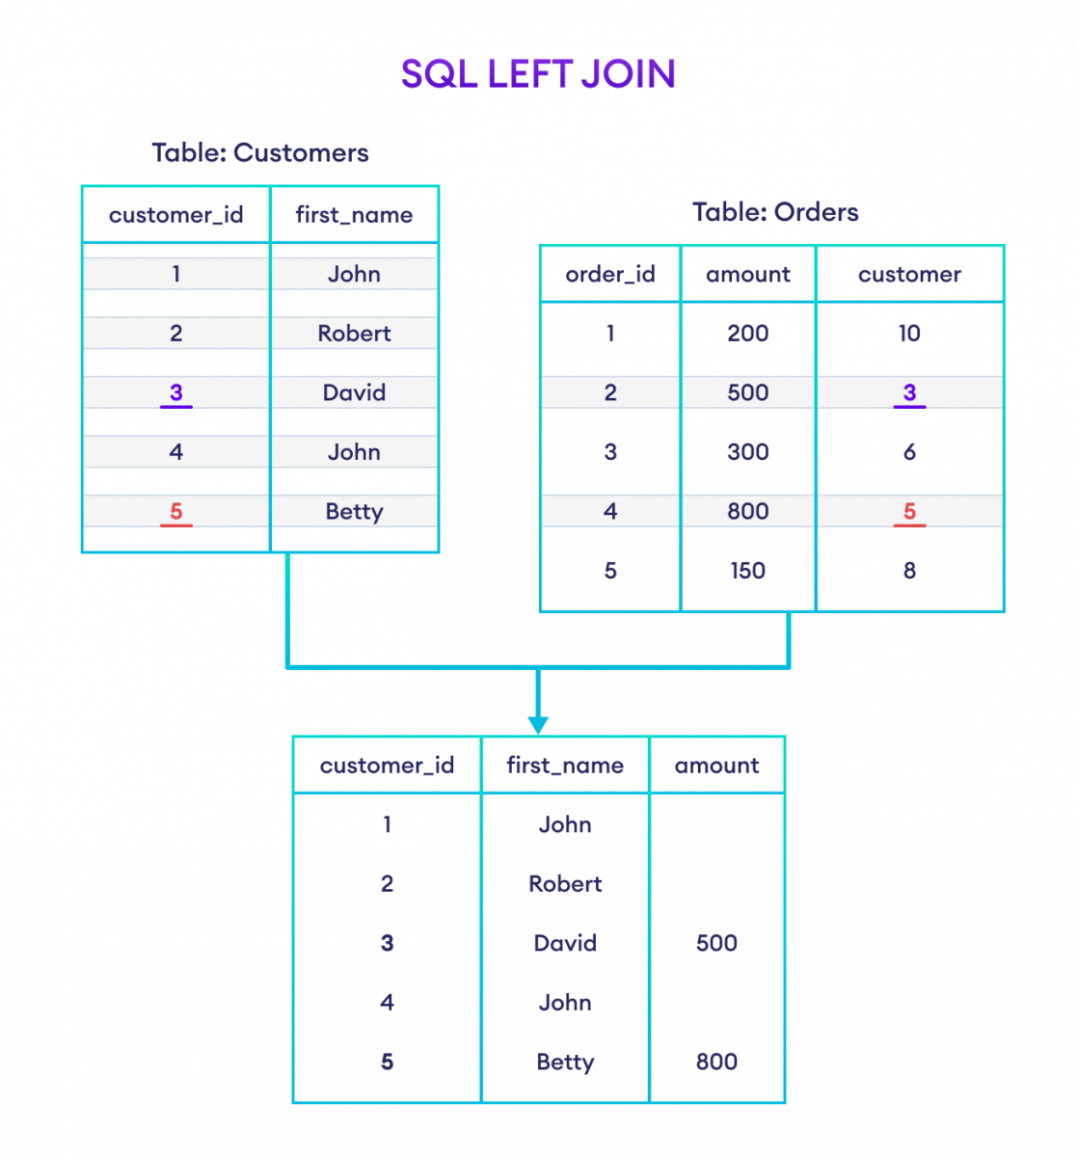

Slide 66
RIGHT JOIN
To samé co LEFT JOIN jen opačně -.-
Psát to nebudu. Nejste blbý.

Slide 67
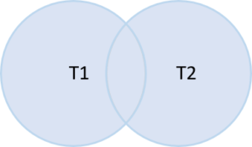
UNION
Sloučení SELECT
Výsledkem je nová tabulka
Klíčové slovo UNION mezi SELECT
Všechny SELECT musí mít stejný počet sloupců (ty musí mít shodný datový typ)
SELECT sloupec1, sloupec2 FROM tabulka1
UNION
SELECT sloupec1, sloupec2 FROM tabulka2;
Notes:
Užitečný pro odstranění duplicit, kombinování shodných dat apod.

Slide 68
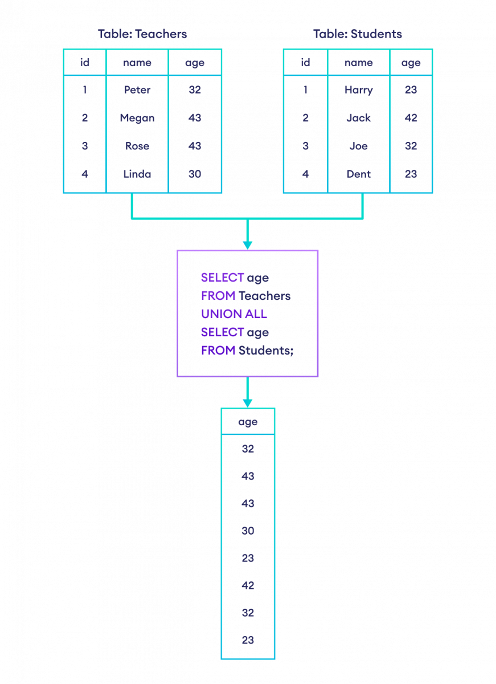

Slide 69
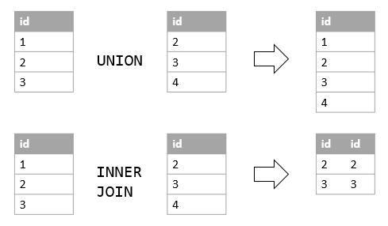
INNER JOIN spojuje sloupce z více tabulek
UNION spojuje řádky

Slide 70
Klauzule WHERE s poddotazy
Dotazy v dotazu
Umožňují filtrovat data na základě jiného dotazu
…WHERE kategorie IN (SELECT kategorie FROM Tprodukt WHERE cena > 1000);
Výstupem je: Vrátí pouze řádky, které patří do kategorie s produkty s cenou vyšší než 1000

Slide 71
Čtení SQL - 3
SELECT Tuzivatel.jmeno, Tadresa.ulice FROM Tuzivatel INNER JOIN Tadresa ON Tuzivatel.id = Tadresa.u_id WHERE Tuzivatel.vek >= 18;
SELECT COUNT(*) FROM Tobjednavky WHERE date >= '2022-01-01‘;
SELECT produkt, SUM(pocet) FROM Tobjednavky GROUP BY produkt;
SELECT * FROM Tzakaznik WHERE email LIKE '%gmail.com';

Slide 72
Čtení SQL - 4
SELECT SUM(body) as body_celkem, AVG(body) as body_prumer FROM Thraci;
SELECT Thraci.jmeno, Thra.nazev, MAX(Tskore.body)
FROM Thraci JOIN Tskore ON Thraci.hrac_id = Tskore.hrac_id
JOIN Thra ON Tskore.hra_id = Thra.hra_id
GROUP BY Thraci.jmeno, Thra.nazev;

Slide 73
3. INSERT, CREATE, UPDATE, ALTER - ZAČÁTEČNÍK

Slide 74
Příkaz INSERT
Slouží k vkládání nových dat do tabulky
Buď se zadávají názvy sloupců nebo hodnoty v pořadí sloupců
Pomocí SELECT lze vkládat hodnoty z jiné tabulky
INSERT INTO Tcil (id, jmeno, prijmeni) VALUES (1, ‘Ondřej‘, ‘Pacner‘); | INSERT INTO Tcil (id, jmeno, prijmeni, ...) SELECT id, jmeno, prijmeni, ... FROM Tzdroj WHERE podminka;

Slide 75
Příkaz CREATE
Slouží k vytvoření nové tabulky, indexu, db nebo jiného objektu
Pohodlněji lze vytvořit přímo v SW pro správu databází
Zde je pár ukázek:
Tvorba tabulky | Tvorba indexu | Tvorba DB
CREATE [TEMPORARY] TABLE table_name ( column1 datatype [constraint], column2 datatype [constraint], column3 datatype [constraint], ... ) [table_options]; | CREATE [UNIQUE] INDEX index_name ON table_name (column1, column2, column3, ...); | CREATE DATABASE database_name;

Slide 76
Příkaz UPDATE
Slouží k aktualizaci záznamů v tabulce
Bez podmínky budou aktualizovány všechny hodnoty sloupce
UPDATE Tprodukt
SET cena_s_DPH = cena*1.2;
Výstupem je: V tabulce Tprodukt se vytvoří nový sloupec cena_s_DPH, který je roven hodnotám ze sloupec cena + 20%

Slide 77
Příkaz ALTER
slouží k úpravám struktury existujících tabulek v databázi
Používá několik podpříkazů:
ADD COLUMN – přidá nový sloupec do tabulky. Nutný název a datový typ.
DROP COLUMN- odstraní sloupec tabulky. Nutno specifikovat název.
ALTER COLUMN – změna sloupce, třeba datového typu
RENAME TO – přejmenování sloupce tabulky
ALTER TABLE Tklient ADD COLUMN IDobjednavka Integer;
ALTER TABLE Tklient DROP COLUMN IDklient;
ALTER TABLE Tklient ALTER COLUMN cena double;
RENAME Tklient TO Tobjednavka;

Slide 78
Čtení SQL - 5
CREATE TABLE Tukazka (id INT PRIMARY KEY, jmeno VARCHAR(50), vek INT, mesto VARCHAR(50));
INSERT INTO Tukazka (id, jmeno, vek, mesto) VALUES (1, 'John', 25, 'New York');
UPDATE Tukazka SET vek = 26 WHERE id = 1;

Slide 79
CVIČENÍ

Slide 80
1.1 - Tvorba tabulky v MS Access
Vytvořte tabulku v programu MS Access -> nazvěte ji TCOVID
Vytvořte dané pole:
IDObet => přejmenujete ID
Jmeno
Prijmeni
DatNar
DatUmrti
KontaktOsoba = Telefon
Adresa = PSČ
Omezte počet znaků u jméno a přijmení na 40
Nastavte vstupní masky pro KontaktOsoba a Adresa
U DatUmrti nastavte vstupní masku na datum(střední)
U Prijmeni nastavte nutno zadat
Vytvořte 5 řádků záznamů

Slide 81
2.1 – Relace v MS Access
Máte vytvořenou databázi accessu skládající se ze 4 tabulek s údaji. Hlavní tabulkou je TZamestnanec. Do ní budete doplňovat pole potřebná pro vytvoření relací.
Upravte vytvořená pole v TZamestnanec na vhodný datový typ. Nastavte vstupní masky a upravte velikost polí.
Vytvořte relace dle následujících kritérií:
Každý zaměstnanec má právě jedno služební auto.
Každý zaměstnanec je pojištěn u právě jedné pojišťovny, jednu pojišťovnu může využívat více zaměstnanců.
Každý zaměstnanec je přiřazen minimálně k jednomu úseku, který má na starost. Zároveň může být i na více úsecích a zaměstnanci se mohou na nich překrývat.

Slide 82
3.1 – Dotazy v MS Access GUI
Pomocí výběrového dotazu vygenerujte z tabulky THlavni následující pole dle níže vypsaných kritérií:
Jmeno obsahující písmo A a zároveň prijmeni obsahující písmeno L
Pohlaví žena a zároveň je země původu Francie
Věk je nižší než 45
Pomocí vytvářecího dotazu vytvořte tabulku z dat z hlavní tabulky dle následujících parametrů:
Jmeno obsahující písmo A a zároveň prijmeni obsahující písmeno L
Pohlaví muž a zároveň je země původu Francie
Věk je vyšší než 45
Pomocí přidávacího dotazu doplňte do tabulky THlavni všechny položky z tabulky TVedlejsi pokud je zeme puvodu Francie nebo Německo
Pomocí aktualizačního dotazu změňte v THlavni všechny položky v poli Vek tak, aby se zvedl věk osob 1,5 násobně.
Odstraňte z tabulky THlavni všechny osoby z Francie starší 30 let
Notes:
Řádky a, b, c představují NEBO

Slide 83
5.1 – SQL dotazy MS Access - SELECT
Vytvořte dotaz, který zobrazí všechny záznamy v tabulce "Zákazníci".
Vytvořte dotaz, který zobrazí jméno, příjmení a emailovou adresu všech zákazníků v tabulce "Zákazníci".
Vytvořte dotaz, který zobrazí názvy všech produktů v tabulce "Produkty" spolu s jejich cenou.
Vytvořte dotaz, který zobrazí jména všech zaměstnanců v tabulce "Zaměstnanci", kteří pracují na oddělení "Marketing".
Vytvořte dotaz, který zobrazí počet objednávek, které byly provedeny v posledním týdnu.

Slide 84
5.2 – SQL dotazy MS Access – DELETE
Vytvořte dotaz, který odstraní všechny záznamy v tabulce "Objednávky", kde datum objednávky je starší než 1. ledna 2022.
Vytvořte dotaz, který odstraní všechny záznamy v tabulce "Zákazníci", kteří neudělali žádnou objednávku v posledním roce.
Vytvořte dotaz, který odstraní všechny záznamy v tabulce "Produkty", jejichž cena je vyšší než 1000 Kč.
Vytvořte dotaz, který odstraní všechny záznamy v tabulce "Zaměstnanci", kteří byli propuštěni v roce 2022.
Vytvořte dotaz, který odstraní všechny záznamy v tabulce "Faktury", které mají částku menší než 500 Kč.

Slide 85
5.3 – SQL dotazy MS Access – INSERT
Vytvořte dotaz, který vloží nový záznam do tabulky "Zákazníci" s následujícími údaji: jméno, příjmení, emailová adresa, telefonní číslo a adresa.
Vytvořte dotaz, který vloží nový záznam do tabulky "Produkty" s následujícími údaji: název produktu, popis produktu, cena a počet kusů skladem.
Vytvořte dotaz, který vloží nový záznam do tabulky "Zaměstnanci" s následujícími údaji: jméno, příjmení, pozice, datum nástupu a plat.

Slide 86
5.4 – SQL dotazy MS Access – CREATE
Vytvořte dotaz, který vytvoří novou tabulku "Zákazníci" s následujícími sloupci: ID zákazníka (jako primární klíč), jméno, příjmení, emailová adresa, telefonní číslo a adresa.
Vytvořte dotaz, který vytvoří novou tabulku "Produkty" s následujícími sloupci: ID produktu (jako primární klíč), název produktu, popis produktu, cena a počet kusů skladem.

Slide 87
5.5 – SQL dotazy MS Access – UPDATE
Vytvořte dotaz, který aktualizuje název produktu v tabulce "Produkty" z "Monitor 24" na "Monitor 27", kde je cena vyšší než 3000 Kč.
Vytvořte dotaz, který aktualizuje počet kusů skladem v tabulce "Produkty" o 10, kde je název produktu "Klávesnice bezdrátová".
Vytvořte dotaz, který aktualizuje plat zaměstnance v tabulce "Zaměstnanci" o 10 %, kde je pozice "Manažer".
Vytvořte dotaz, který aktualizuje telefonní číslo zákazníka v tabulce "Zákazníci" z "+420 123 456 789" na "+420 987 654 321", kde je ID zákazníka rovno 5.
Vytvořte dotaz, který aktualizuje popis faktury v tabulce "Faktury" z "Objednávka č. 1234" na "Objednávka č. 5678", kde je název zákazníka "Novák".

Slide 88
5.6 – SQL dotazy MS Access – ALTER
Vytvořte dotaz, který přidá sloupec "Výrobce" do tabulky "Produkty".
Vytvořte dotaz, který změní datový typ sloupce "Cena" v tabulce "Produkty" z celočíselného na desetinné s přesností na dvě desetinná místa.
Vytvořte dotaz, který odstraní sloupec "Datum nástupu" z tabulky "Zaměstnanci".
Vytvořte dotaz, který přejmenuje sloupec "Adresa zákazníka" v tabulce "Zákazníci" na "Ulice a číslo popisné".
Vytvořte dotaz, který změní primární klíč tabulky "Objednávky" ze sloupce "ID objednávky" na sloupec "Číslo objednávky".

Slide 89
6.1 – SQL dotazy MS Access - pokročilé
INNER JOIN: Vytvořte SQL dotaz, který spojí dvě tabulky „Objednávky" a „Zákazníci" pomocí INNER JOIN, aby zobrazil pouze záznamy, které mají odpovídající záznamy v obou tabulkách.
LEFT JOIN: Vytvořte SQL dotaz, který spojí tabulky „Zaměstnanci" a „Objednávky" pomocí LEFT JOIN, aby zobrazil všechny záznamy z tabulky „Zaměstnanci" a odpovídající záznamy z tabulky „Objednávky", pokud existují.
UNION: Vytvořte SQL dotaz, který spojí dva samostatné dotazy na tabulku „Produkty", aby zobrazil všechny záznamy z obou dotazů v jediném výstupu. První dotaz by měl zobrazit všechny produkty s cenou menší než 500 Kč, zatímco druhý dotaz by měl zobrazit všechny produkty s cenou větší nebo rovnu 500kč.
Notes:
1 – INNER JOIN; 2 – LEFT JOIN; 3 – UNION

Slide 90
6.2 – SQL dotazy MS Access - pokročilé
Napište SQL dotaz, který spočítá celkový počet zákazníků v tabulce „Zákazníci" a zobrazí výsledek v novém sloupci s názvem „Zakaznik_celkem".
Napište SQL dotaz, který spočítá průměrné tržby za měsíc pro každý rok v tabulce „Tržby", a zobrazí výsledky pouze pro roky, kdy průměrné tržby překročily 100 000 Kč. Pro výpočet průměrných tržeb použijte agregátní funkci AVG a sloupec „trzby_pocet". Použijte poddotaz, který vybere pouze záznamy s rokem, pro který chcete vypočítat průměrné tržby, a spojte ho s původní tabulkou pomocí INNER JOIN. Výsledky zobrazte v novém sloupci s názvem „trzby_prumer_mesic".
Notes:
Agregátní funkce; 2 - Pro správné výpočty průměrných tržeb musíte nejdříve rozdělit celkové tržby za každý měsíc podle počtu dnů v tomto měsíci, aby byly výsledky porovnatelné mezi různými měsíci.

Slide 91
6.3 – SQL dotazy MS Access - pokročilé
Napište SQL dotaz, který zobrazí všechny zákazníky v tabulce „Zákazníci" s názvem firmy začínajícím na konkrétní řetězcovou hodnotu, kterou zadá uživatel. Použijte parametrický dotaz, kde uživatel bude muset zadat hledaný řetězec při spuštění dotazu.
SELECT * FROM Tzakaznik
WHERE firma_nazev LIKE ([Zadejte název firmy:] & “*“);
Notes:
Parametrický dotaz;

Slide 92
6.4 – SQL dotazy MS Access - pokročilé
Napište SQL dotaz, který v tabulce „Objednávky" zobrazí všechny objednávky zadané pro konkrétního zákazníka. Umožněte uživateli zadávat název zákazníka pomocí doplňování dotazu, které se bude spouštět po zadání prvních pár znaků názvu zákazníka.
SELECT * FROM Tobjednavky
INNER JOIN Tzakaznik ON Tobjednavky.IDzakaznik = Tzakaznik.IDzakaznik
WHERE Tzakaznik.firma_nazev LIKE ([Zadejte název zákazníka:] & “*“);
Notes:
Doplování dotazu

Slide 93
6.5 – SQL dotazy MS Access - pokročilé
Napište SQL dotaz, který zobrazí všechny produkty v tabulce „Produkty", které mají cenu v určitém rozmezí a jsou v určité kategorii zadané uživatelem. Umožněte uživateli zadat minimální a maximální cenu pomocí dvou vstupních polí a zvolit kategorii z rozbalovací nabídky.
SELECT * FROM TProdukt
WHERE kategorie = [Zvolte kategorii:] AND cena BETWEEN [Zadejte minimální cenu:] AND [Zadejte maximální cenu:];
Notes:
Doplování dotazu

Slide 94
7.1 – DB a WWW stránky – 1. část
Co je SQL databáze a jaký je její účel v kontrole údajů pro přihlášení na stránku?
Jaké jsou nezbytné údaje pro úspěšné přihlášení na webovou stránku?
Jaké jsou nejčastější způsoby útoku na přihlašovací stránky a jakým způsobem mohou být tyto útoky zabráněny?
Jaký je rozdíl mezi GET a POST HTTP metodami a jaké jsou výhody použití POST pro odesílání přihlašovacích údajů?
Jaké jsou základní zabezpečovací prvky pro formuláře pro přihlašování, které obsahují SQL databázi?

Slide 95
7.1 – DB a WWW stránky – 2. část
Co je to SQL injection a jak se mu lze zabránit při vytváření přihlašovacích formulářů?
Jaké jsou nejlepší postupy pro ukládání hesel uživatelů v databázi?
Jakým způsobem lze zajistit, aby přihlašovací údaje nebyly odhaleny v přenosu přes internet?
Jakým způsobem lze vylepšit uživatelskou zkušenost s přihlašovacím formulářem, například prostřednictvím použití Ajaxu?
Jakým způsobem lze testovat a ověřovat bezpečnost přihlašovacího formuláře a přístupového systému?

Slide 96
7.2 – DB a WWW stránky - přihlášení
Napište základní syntaxi pro vytvoření HTML formuláře pro přihlášení na stránku.
Údaje se kontrolují z DB nazvané _CVIC-72_.
Samotné údaje jdou z tabulky Tusers. – zde jsou sloupce id, name, password
Pro oprávnění nastavte účtu VIEW, SELECT, CREATE.
Po přihlášení je uživatel rovnou přeměřován na novou stránku, nikoliv na .php kód

Slide 97
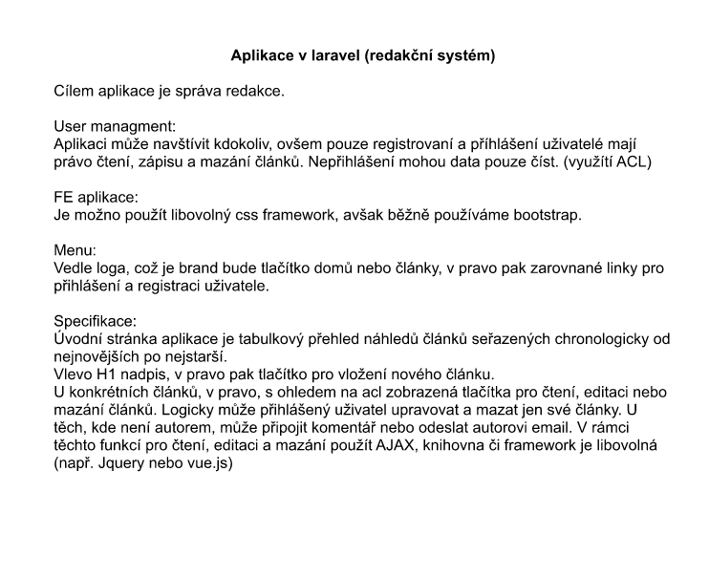
7.3 – Přijímací úkoly do zaměstnání

Slide 98
Zdroje
https://www.ml4devs.com/articles/datastore-choices-sql-vs-nosql-database/
https://www.master.cz/blog/mysql-postgresql-sqlite-databazove-systemy-rozdily/
https://www.master.cz/blog/relacni-databaze-nerelacni-databaze-jake-jsou-rozdily/
Ta MS Access DB od PŽ jestli jí pořád používá

